Slide 1
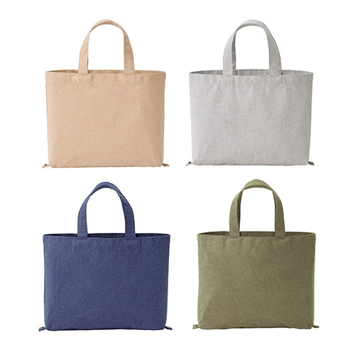
【提案書】
Re:キャンバス2wayトート
特徴
底面のボタンを留めるとマチ付きトート、外すと薄型トートと、用途に合わせて形を変えられる2WAYバッグです。素材はナチュラルなキャンバス素材のためどんなファッションにも◎！
納期
納期スペース
仕様
カラー展開：全4色
素材：再生コットン、再生ポリエステル
サイズ：縦280×横360(ｍｍ)
包装：10枚ごとにOPP袋入り
備考：160個以上元払いサービス
お見積
お見積りスペース

